Slide 1
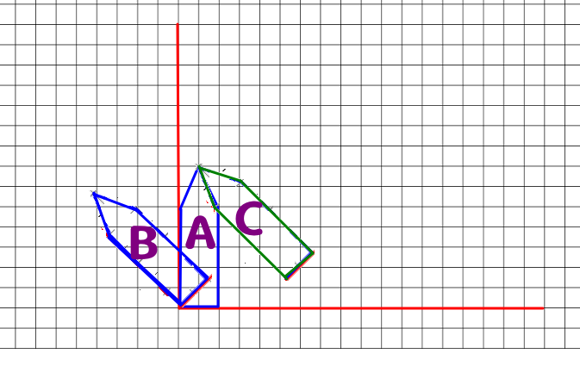
Rotación de punto fijo

Slide 2
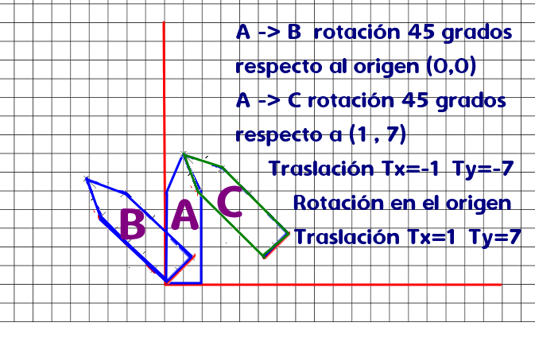
Rotación de punto fijo

Slide 3
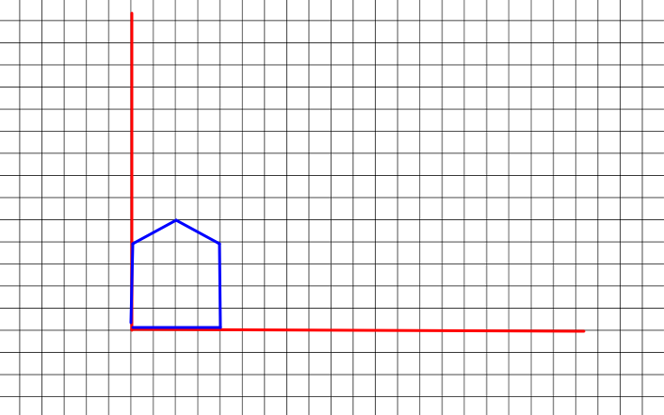
Escalación de punto fijo

Slide 4
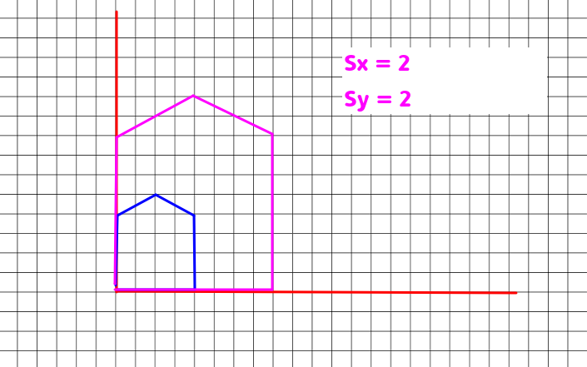
Escalación de punto fijo

Slide 5
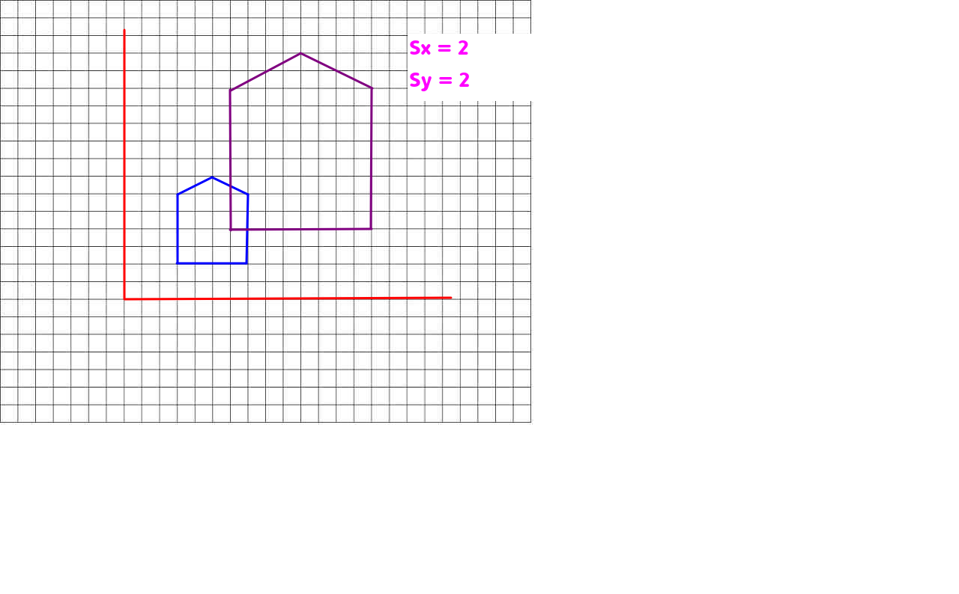
Escalación de punto fijo

Slide 6
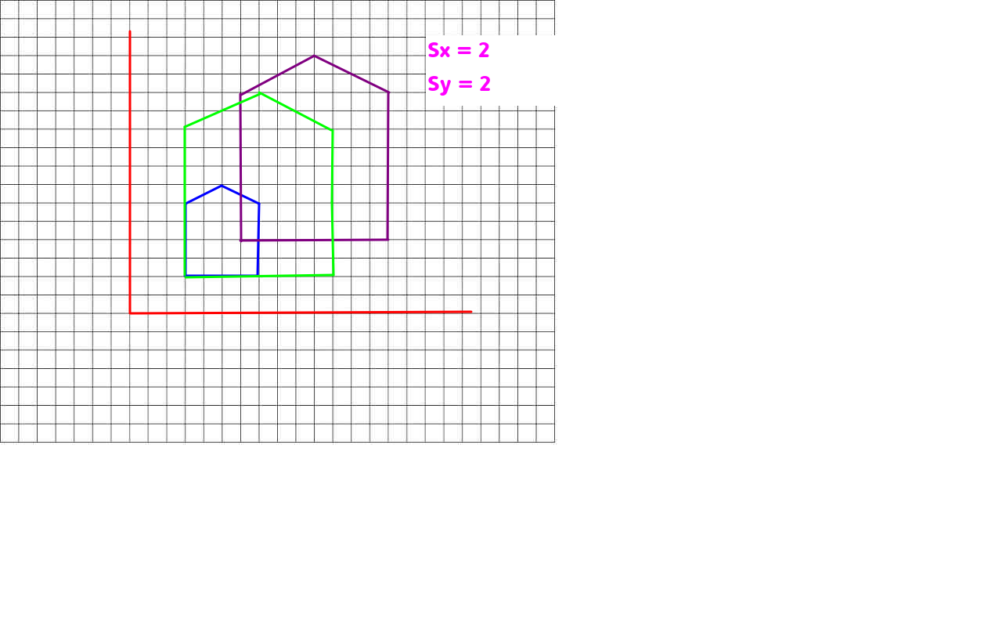
Escalación de punto fijo

Slide 7
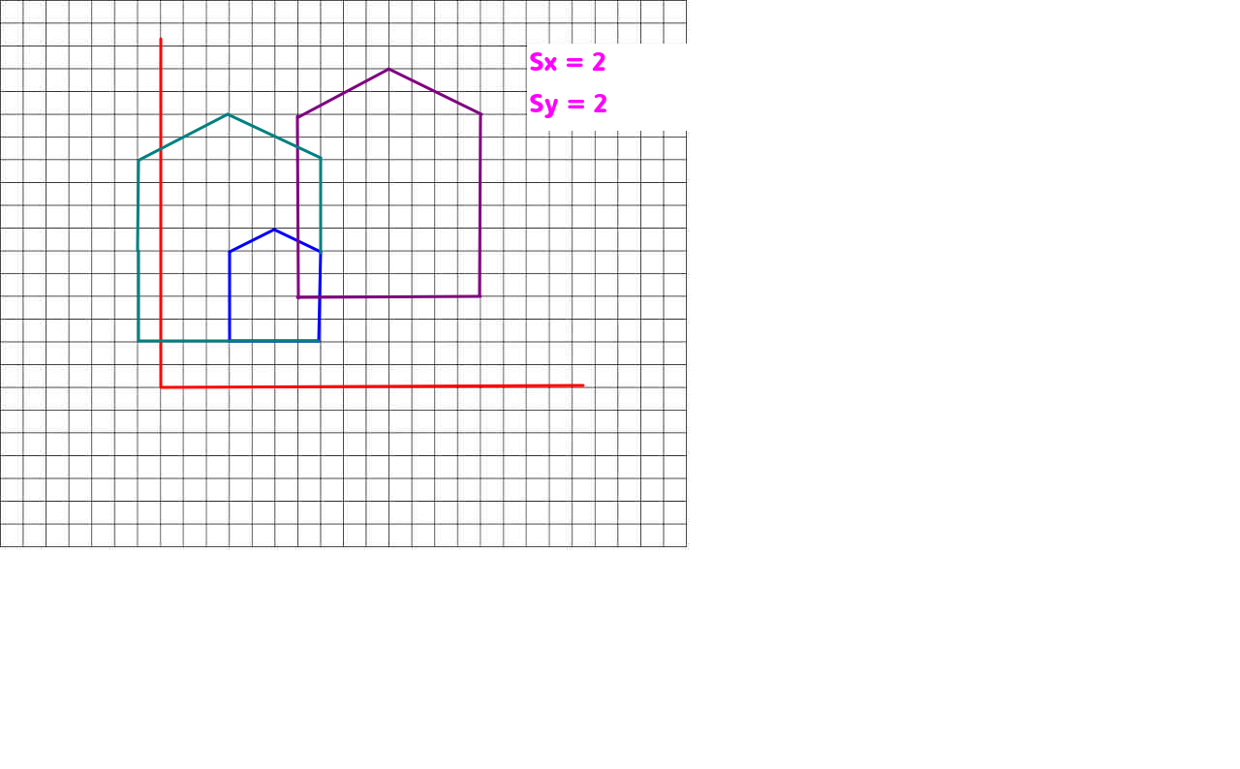
Escalación de punto fijo

Slide 8
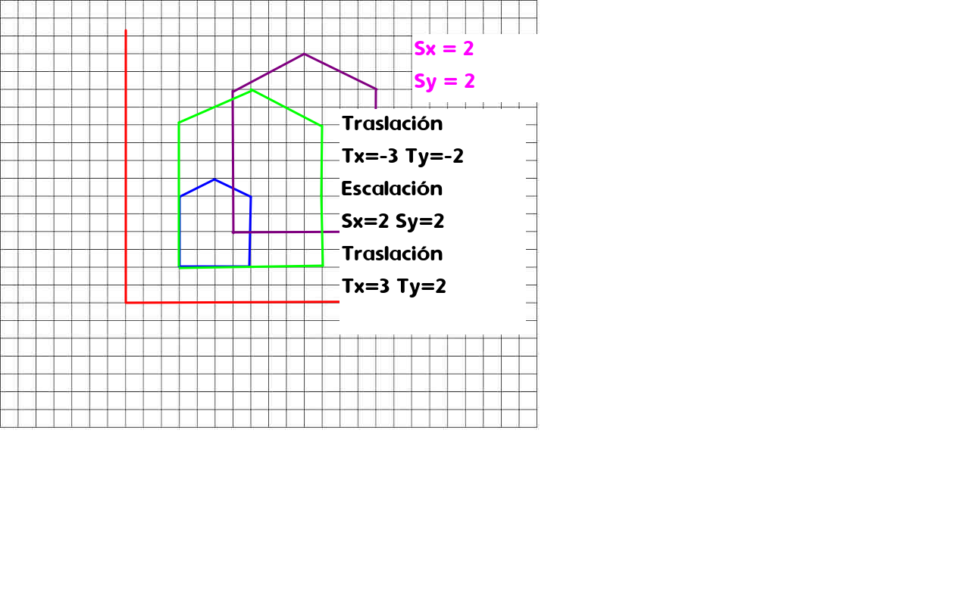
Escalación de punto fijo

